Slide 1
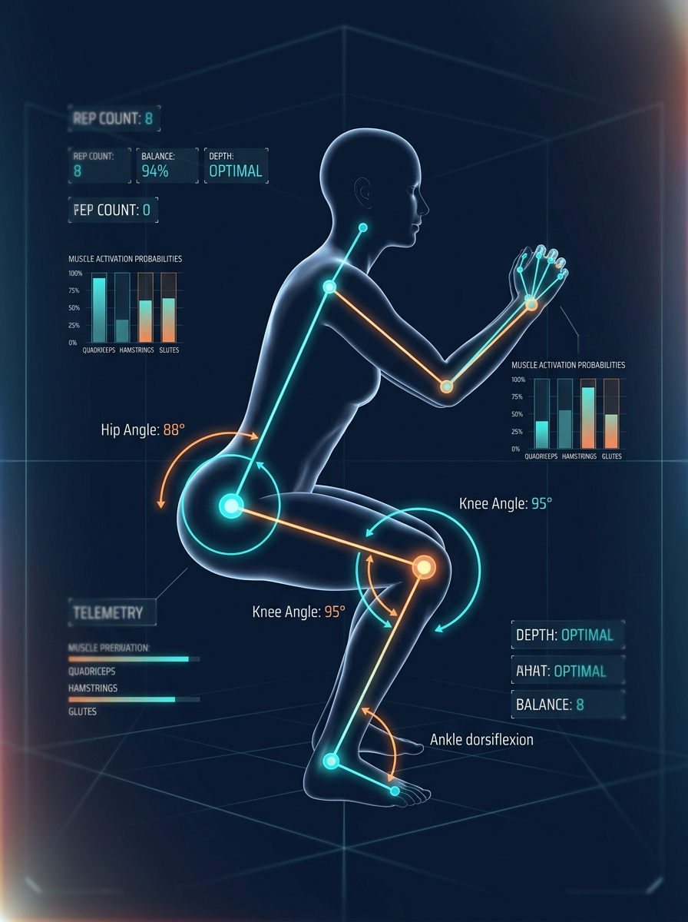
广州工商学院
基于人体姿态时序分析的
健身动作规范性评估与反馈系统
汇报人：曾一帆 指导教师：徐永哲 (博士/讲师)
2026年
Notes:
各位老师好，我的毕业设计题目是《基于YOLOv8人体姿态识别的运动检测设计与实现》。下面我将从研究背景、技术方案、现有基础、实验计划和预期成果等方面进行汇报。
内容依据：开题答辩_逐字稿与QA.md

Slide 2
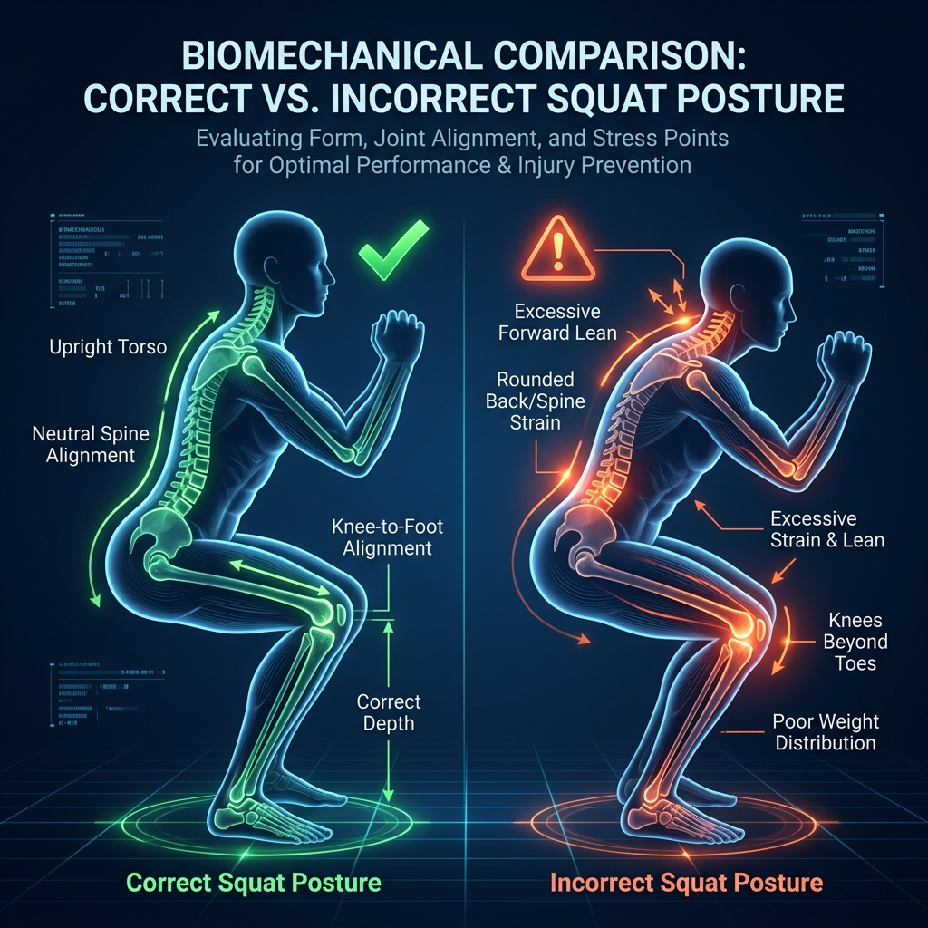
研究背景与核心痛点
居家健身普及背景下，自练缺乏即时专业指导，易姿态变形甚至引发损伤
健身动作分析需要攻克三个核心问题
单帧姿态易抖动
普通单目视频关键点噪声大，动作转折难捕捉
缺乏可解释反馈
现有方案多为黑盒总分，难知原因与纠正路径
场景边界不明确
易夸大医学诊断，需限定受控侧视与辅助定位
目标：构建从视频输入到多维反馈与日志留痕的完整工程闭环
02
Notes:
传统运动检测常采用人工观察、帧间差分或背景建模，能够判断画面是否变化，却难以判断画面中是不是人、跨帧目标是不是同一个人，以及这个人做了什么动作。因此，本课题希望把人体检测、多目标跟踪、姿态估计和运动判别串联起来。
内容依据：开题答辩_逐字稿与QA.md；开题报告_基于YOLOv8人体姿态识别的运动检测设计与实现.md

Slide 3
相关技术与研究现状
姿态估计与动作识别基础成熟，难点在于时序状态机建模与多维可解释反馈
姿态估计
MediaPipe Pose
轻量提取33个2D骨骼点，算力友好，适合单目视频
时序建模
有限状态机 FSM
双阈值滞回机制划分阶段，从根本上杜绝重复误计数
智能反馈
规则卡 + LLM
四大力学规则卡确定性扣分，大模型生成人性化指导
研究重点：姿态平滑、阶段状态机与多维度规则评估的工程化闭环
03
Notes:
YOLOv8、DeepSORT和MediaPipe分别解决检测、跟踪和姿态估计问题。现有研究已经证明这些模块各自可用，但将它们放入统一框架，并针对多人、遮挡、计数抖动和实时性进行验证，仍然具有明确的工程研究价值。
内容依据：开题报告_基于YOLOv8人体姿态识别的运动检测设计与实现.md

Slide 4
研究目标与主要内容
系统面向受控单人侧视场景，输出稳定阶段、防抖计数与多维诊断
01
02
03
04
有效性筛选
姿态时序平滑
阶段状态机
多维智能反馈
置信度门控过滤
出框遮挡暂不评估
加权滤波消抖
躯干骨长尺度归一
五阶段时序流转
滞回双阈值防抖计数
四大力学维度判定
原因码与AI私教评语
可视化与留痕
实时骨骼图、动态角度弧线、动作切片看板与结构化日志
04
Notes:
本课题的总体目标，是设计并实现一套面向视频场景的人体运动检测系统，完成实时人体检测、身份编号保持、人体关键点提取，以及区域入侵告警和跨线方向计数等功能，并输出可视化结果。
内容依据：开题答辩_逐字稿与QA.md

Slide 5
系统整体技术路线
从视频输入到多维反馈与结构化留痕的端到端数据流水线
前端交互已打通
扩展多人底座
视频输入
有效性门控
MediaPipe
平滑与归一
阶段状态机
多维反馈
离线MP4或本地摄像头
出框与可见度检测
33点姿态时序提取
加权滤波与尺度归一
五阶段防抖计数
原因码与AI私教
规则引擎
结果留痕
深度、损伤、节奏、平稳性四大力学维度
JSON/CSV日志导出与时间戳下钻回溯
05
Notes:
系统主链路从视频输入开始。YOLOv8负责定位人体，DeepSORT负责维持身份。下一阶段将按照每个检测框裁剪行人区域，运行MediaPipe姿态估计，把关键点映射回原图并与track ID绑定，最后输出区域告警、跨线计数和姿态事件。
内容依据：yolov8-deepsort/demo.py；yolov8-deepsort/objtracker.py；mediapipe-plot-pose-live-main/example.py

Slide 6
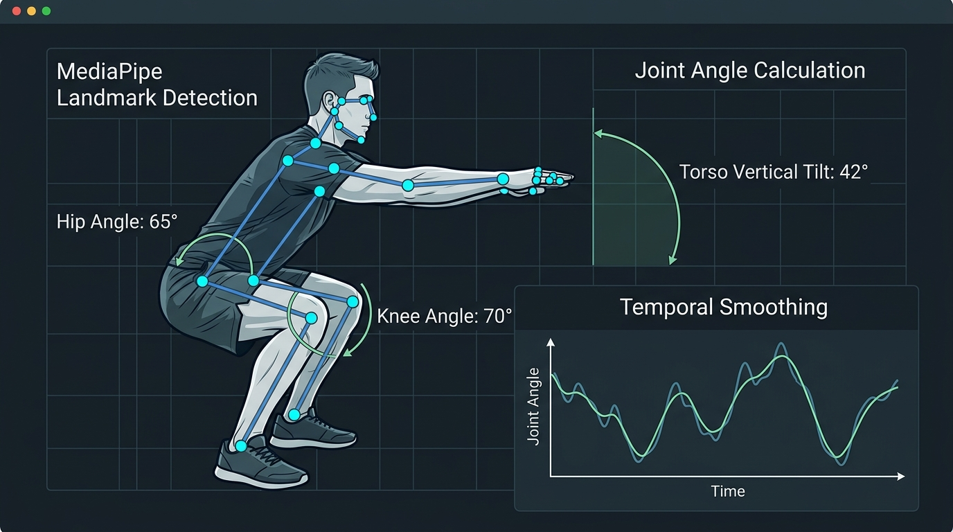
姿态时序提取与有效性筛选
前端筑牢数据防线，消除关键点高频微颤与前后站位距离干扰
核心机制
可见度门控：置信度低于0.5主动挂起
尺度归一化：以躯干长度消除站位远近影响
时序滤波：加权移动平均窗口平滑高频抖动
屏幕几何特征：以二维投影角度作为分析依据
防守性设计
单目视频不作三维力学绝对测量，只提取侧视几何相对特征，严格抑制出框异常结论。
关键点平滑与角度计算示意
06
Notes:
现有代码使用YOLOv8s权重，输入尺寸为640乘640，置信度阈值为0.25，交并比阈值为0.70。当前检测器允许person、car、bus和truck四类。正式系统将只保留person类别进入后续流程，避免车辆被错误计入人数或姿态分析。右侧展示的是项目中的连续帧人体标注样例。
内容依据：yolov8-deepsort/objdetector.py；humandetection/annotations.xml

Slide 7
深蹲阶段状态机与防抖计数
五阶段有限状态机结合滞回机制，彻底解决动作折返与颤抖误计数
准备阶段
直立待机基准标定
最低点拐点
起身阶段
捕捉最大下蹲深度
关节回弹伸展恢复
下蹲阶段
膝关节角度持续折叠
ENTER_THRESH 140° BOTTOM_THRESH 90° MIN_FRAMES 3 HYSTERESIS 15°
07
Notes:
DeepSORT先通过卡尔曼滤波预测目标运动状态，再利用ReID网络提取外观特征，并通过级联匹配为每个人分配相对稳定的track ID。当前最大余弦距离为0.2，最大丢失年龄为70帧，轨迹连续出现3帧后确认，外观特征预算为100。
内容依据：yolov8-deepsort/objtracker.py；yolov8-deepsort/deep_sort/configs/deep_sort.yaml

Slide 8
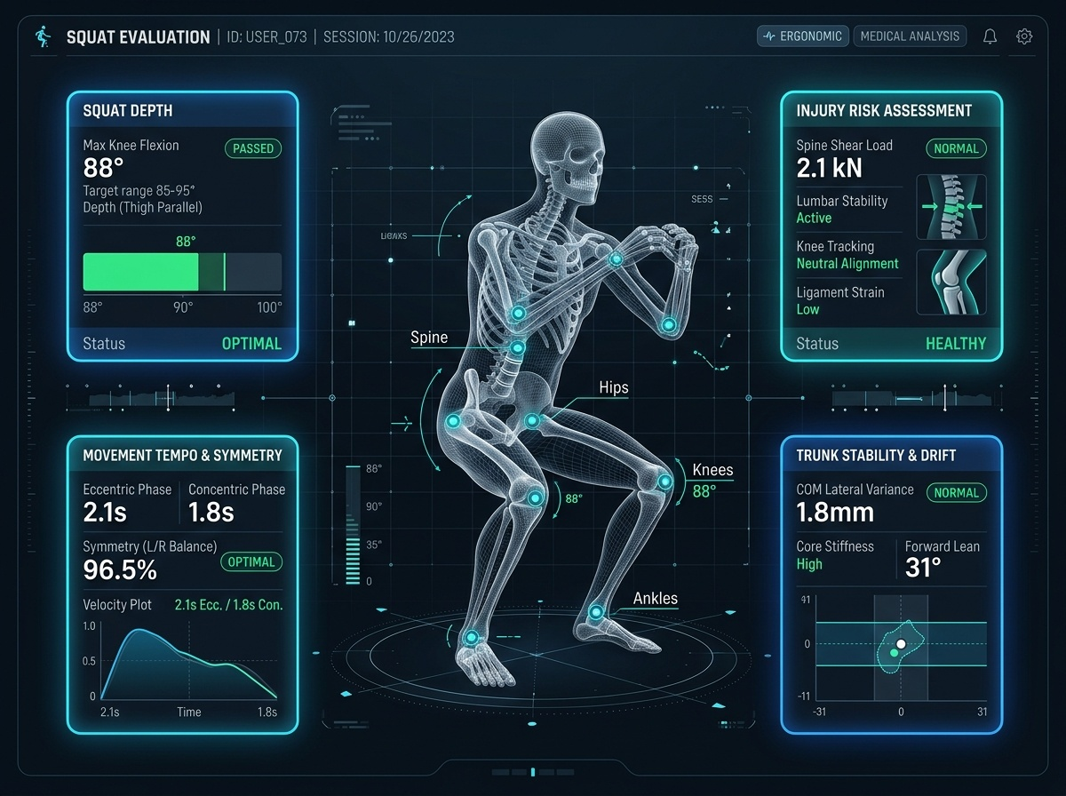
多维度动作规范性评估体系
从单一深度扩展为四大生物力学维度，构建全面立体的动作诊断画像
维度一与维度二
维度一：下蹲深度与幅度（膝关节折叠角代理深度）
维度二：运动损伤风险（膝过脚尖、躯干过度前倾与脊柱剪切）
维度三与维度四
维度三：动作节奏平衡（离心/向心时长比例） 维度四：躯干平稳性分析（重心横向偏移与轨迹方差）
各维度指标均绑定生物力学合理阈值区间，输出精确扣分项与问题标签
08
Notes:
MediaPipe可以输出人体33个关键点。当前姿态模块能够独立完成图片推理和三维骨架可视化，但尚未接入检测跟踪主流程。下一阶段将先按照检测框裁剪逐人ROI，再把关键点坐标映射回原图，并持续绑定track ID。这里的深度信息适合相对姿态和动作趋势分析，不能直接表述为医疗级绝对三维测量。
内容依据：mediapipe-plot-pose-live-main/example.py；mediapipe-plot-pose-live-main/plot_pose_live.py

Slide 9
智能反馈生成与结果留痕
确定性力学原因码结合大模型私教，形成“时间戳—指标—建议”三位一体留痕
确定性力学反馈
生成式 AI 私教
规则卡原因码
输出如 DEPTH_INSUFFICIENT、TRUNK_LEAN_EXCESSIVE 等明确标签
DeepSeek 将生硬数据转化为温和口语化指导，离线自动优雅降级
全链路留痕：同步导出同时间戳 JSON/CSV 结构化日志，支持回放核查与动作切片下钻
09
Notes:
当前设计包含两类运动事件。区域入侵检测利用射线法判断目标中心点是否进入多边形区域。跨线计数记录同一track ID位于计数线哪一侧，当它从一侧移动到另一侧时，根据叉积符号变化判断方向。后续会加入缓冲区、冷却时间和更合适的落地点，减少边界抖动造成的重复触发。
内容依据：yolov8-deepsort/zone.py；yolov8-deepsort/count.py

Slide 10
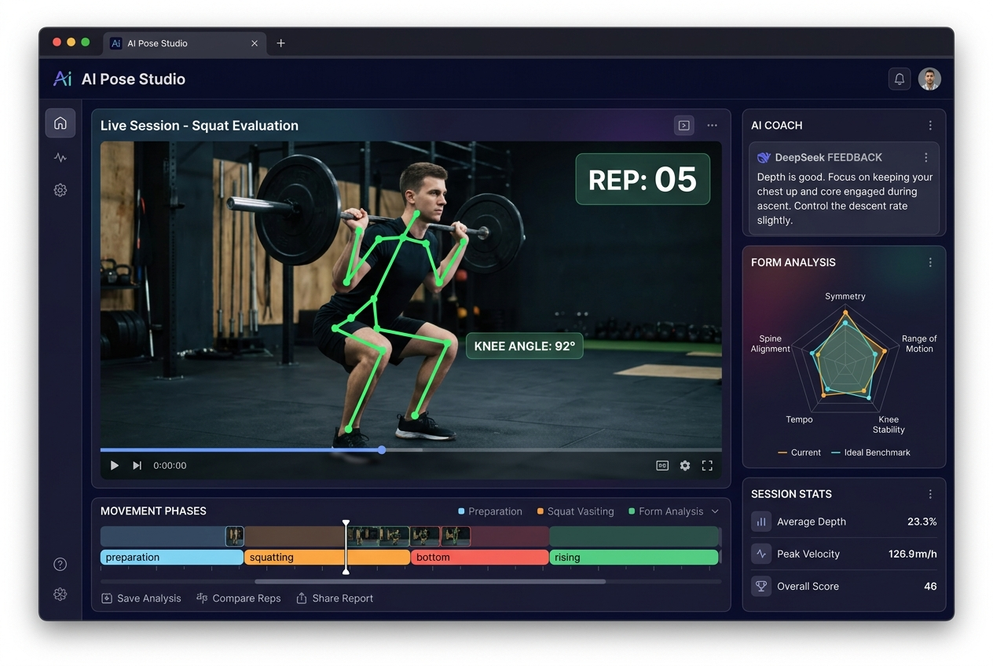
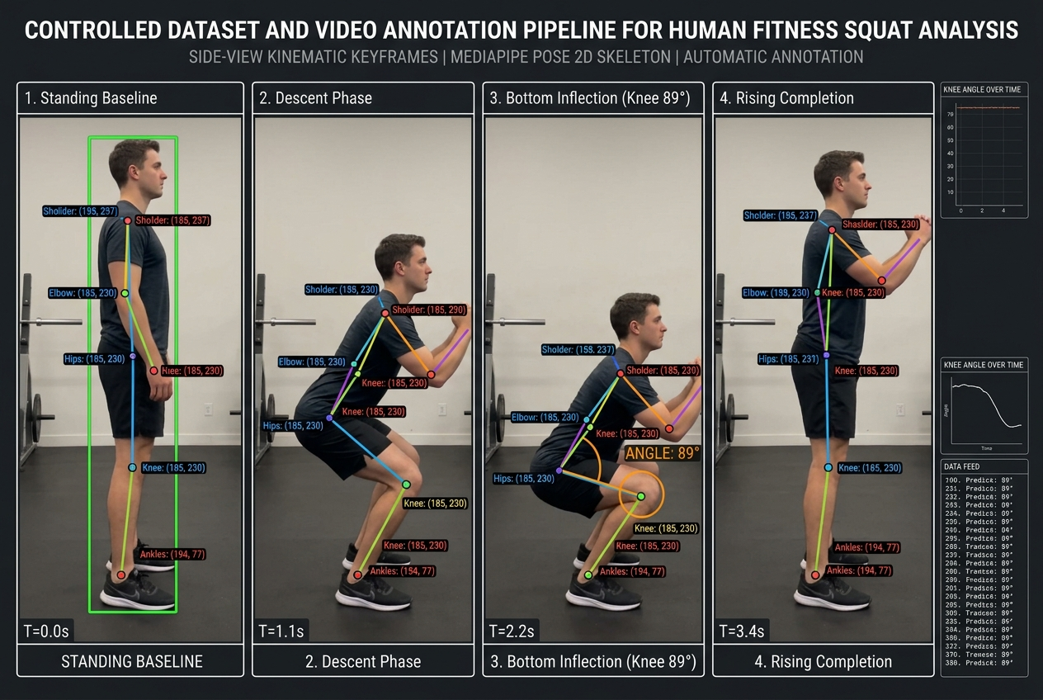
现有基础与原型实现进展
核心算法与交互演示端已实现工程闭环，软硬件协同验证就绪
48项
单元测试全部PASS
25+ FPS
实时端到端帧率
工程原型状态
已全面实现
Web交互演示端、离线/实时双模式、四大维度规则、DeepSeek接入、CPU/GPU自适应
扩展性储备
YOLOv8 与 DeepSORT 权重及代码完备，已验证接口，作为后续多人训练场景扩展储备
开题边界明确：单人姿态时序为核心，大模型与Web端为先期验证的技术进阶亮点
10
Notes:
项目已经具备YOLOv8预训练权重、DeepSORT的ReID权重、测试视频、连续帧标注数据和若干功能原型。复核annotations.xml后，当前数据包含41帧、45条person轨迹，帧范围为0到40，分辨率为1280乘720。开题报告中的9条轨迹属于早期统计错误。当前成果仍是模块化原型，不能表述为三个模块已经全部打通。
内容依据：humandetection/annotations.xml；开题答辩_逐字稿与QA.md

Slide 11
实验方案与功能性验证
建立受控深蹲测试集与人工复核标准，以严谨量化指标评估系统可靠性
计数准确性
平均绝对误差 (MAE)、检出率
阶段判定
拐点帧平均误差、状态一致率
规则反馈
人工复核一致率、问题查全查准率
鲁棒与性能
出框抑制率 (100%)、单帧延迟 (ms)、FPS
受控验证策略
采集覆盖标准动作、下蹲过浅、躯干前倾及异常出框的视频集，双人独立标注真值并交叉复核；对比CPU与GPU加速性能，开展消融实验验证平滑与滞回机制有效性。
11
Notes:
实验采用定量与定性结合的方法。检测部分统计Precision、Recall和mAP，跟踪部分统计MOTA、IDF1和ID Switch。姿态部分根据标注条件选择PCK，只有具备可靠三维真值时才使用MPJPE。业务功能统计告警与计数准确率、误报率和漏报率，并记录平均FPS和单帧延迟。数据按视频片段划分，避免相邻帧造成数据泄漏。
内容依据：开题答辩_逐字稿与QA.md；开题报告_基于YOLOv8人体姿态识别的运动检测设计与实现.md

Slide 12
进度安排与预期交付成果
严格遵照时间节点推进，依次完成指标评测、系统优化与毕业论文撰写
1
2
3
4
5
原型搭建
算法验证
初稿撰写
完善查重
论文答辩
需求与环境闭环
受控实验与指标
中期检查与复核
系统调优与降重
最终成果评定
预期成果
可运行Web系统、受控深蹲验证集、定量对比实验报告、高质量本科毕业论文终稿
汇报完毕，谢谢各位评审老师！请老师批评指正
12
Notes:
后续将按照接口整合、功能完善、实验评估、性能优化和论文撰写的顺序推进。预期成果包括一套可运行的系统、可视化演示视频、完整的对比实验，以及对系统适用范围和局限性的分析。我的汇报完毕，谢谢各位老师，请老师批评指正。
内容依据：开题答辩_逐字稿与QA.md

